Slide 1
Ränne ja rändajad

Slide 2
Tunni eesmärgid
Mõista, miks inimesed kodupaigast välja rändavad.
Osata kasutada mõisteid õpiränne, tööränne, pereränne, sõjapõgenik, kliimapõgenik, pagulane.
Arendada empaatiat ja leida viise, kuidas aidata inimesi, kes peavad kohanema eluga uues keskkonnas.

Slide 3
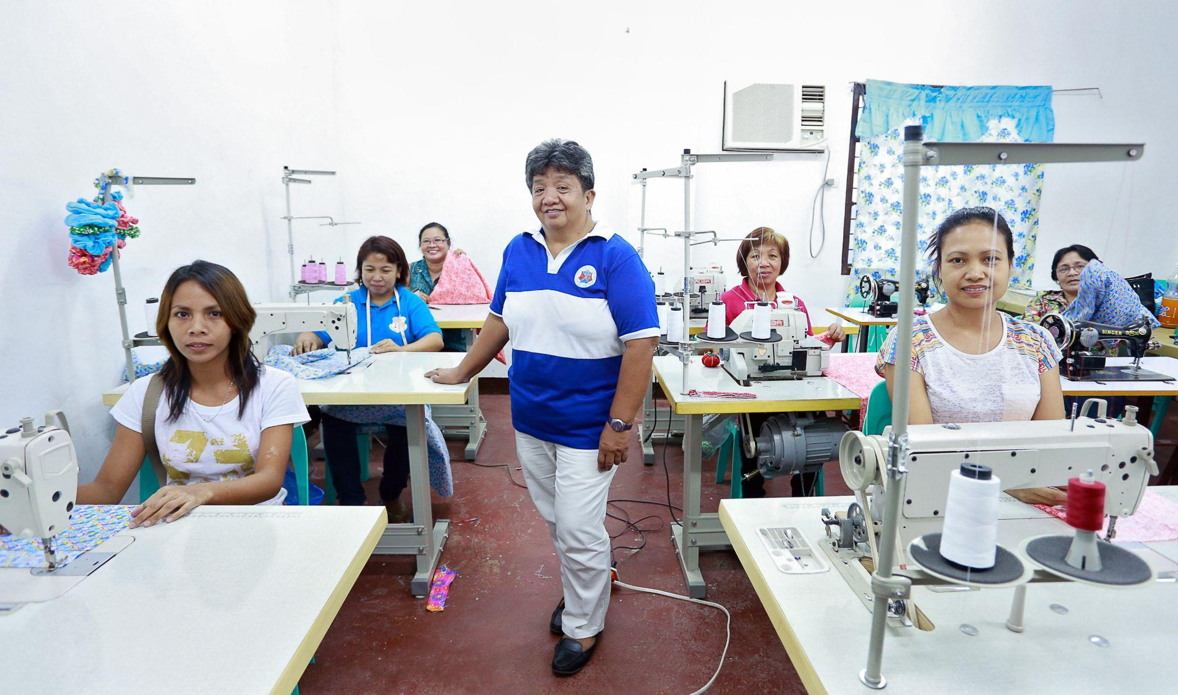
Mis rändeliigiga on tegu?
Töörän​​ne – töötamise eesmärgil toimuv ränne.
Tööränne on inimeste rändamine eesmärgiga leida paremad töötingimused.
https://www.flickr.com/photos/unwomen/31839031122/

Slide 4
Mis rändeliigiga on tegu?
Õpiränne – õppimise eesmärgil toimuv ränne.
Õpiränne on inimeste rändamine eesmärgiga parandada oma haridust välismaal õppides.
https://www.flickr.com/photos/salzburgglobal/16979401459/

Slide 5
Mis rändeliigiga on tegu?
Pereränne – ränne, mille eesmärk on asuda elama abikaasa vm pereliikme juurde.
Pereränne on inimeste rändamine eesmärgiga hoida koos oma perekonda.
https://www.flickr.com/photos/taylormackenzie/35377541874/

Slide 6
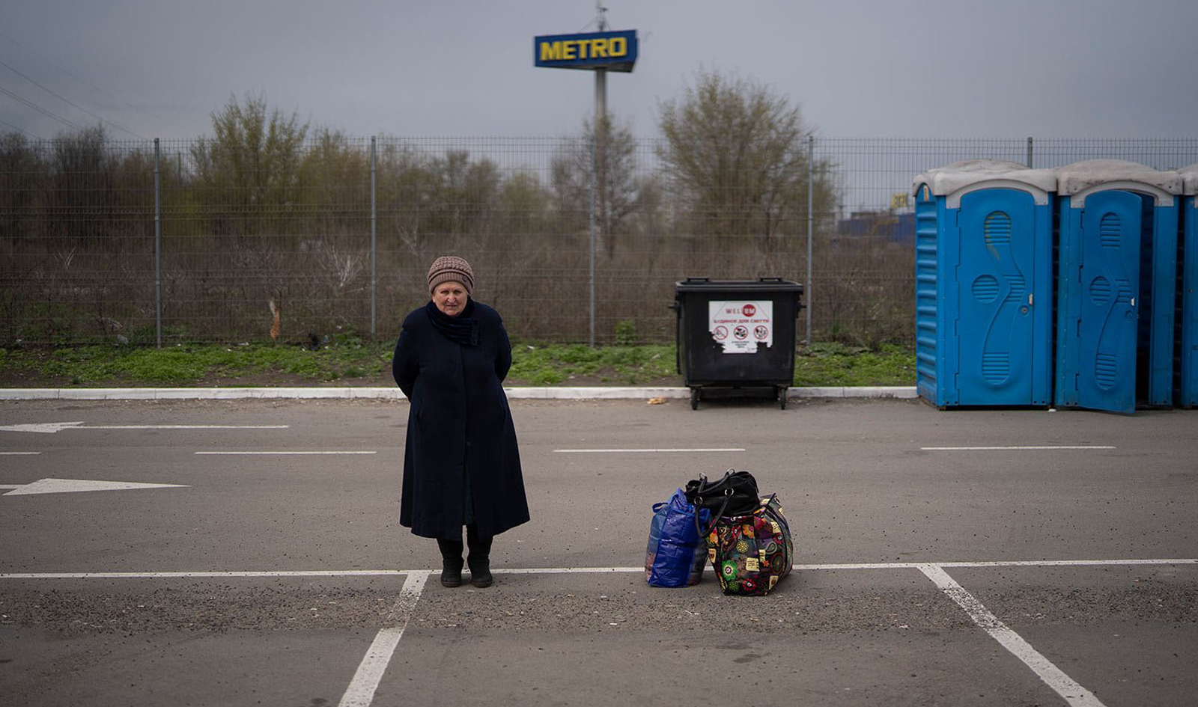
Mis võiks olla tema rändamise põhjus?
Sõjapõgenik
Sõjapõgenik on inimene, kes põgeneb sõjategevuse piirkonnast.
https://www.flickr.com/photos/13476480@N07/52023509703/

Slide 7
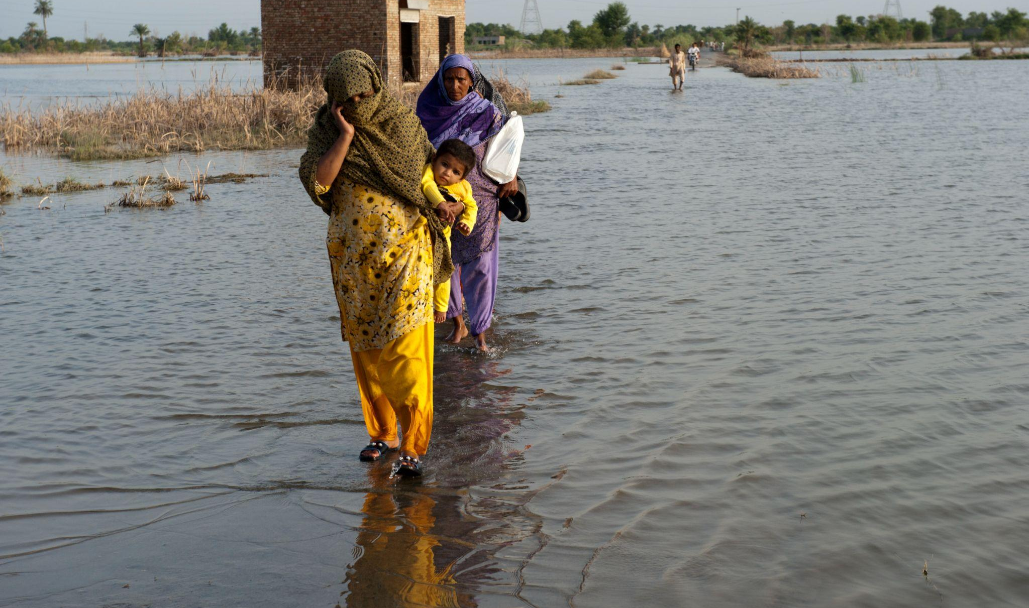
Mis võiks olla tema rändamise põhjus?
Kliimapõgenik
Kliimapõgenik on inimene, kes põgeneb looduskatastroofide eest.
https://www.flickr.com/photos/asiandevelopmentbank/8529842277/

Slide 8
Kes on pagulane?
Pagulane on välismaalane, kes põhjendatult kartes tagakiusamist rassi, usu, rahvuse, poliitilise veendumuse või sotsiaalsesse gruppi kuulumise pärast, viibib väljaspool päritoluriiku.
Eesti on pagulase staatuse andnud umbes ___ inimesele, neist täiskasvanuid umbes ___ ja lapsi umbes ___.
Eelmise aasta seisuga on ___ inimest pärit ___, ___ pärit ___ (jne).
(Maailmakooli märkus: kuna andmed muutuvad kiirelt, siis me neid slaididele ei lisanud. Soovitame teil üle vaadata võimalikult värske statistika näiteks siit: https://www.siseministeerium.ee/tegevusvaldkonnad/tohus-rahvastikuhaldus/ranne, kust on leitav rändestatistika ülevaade.)

